Slide 1
FREIA Laboratory
Facility for Research Instrumentation and Accelerator Development
Department of Physics and Astronomy
Projekt kalla magneter
Möte om tillverkningsteknik
Roger Ruber
Uppsala, 3 March 2021

Slide 2
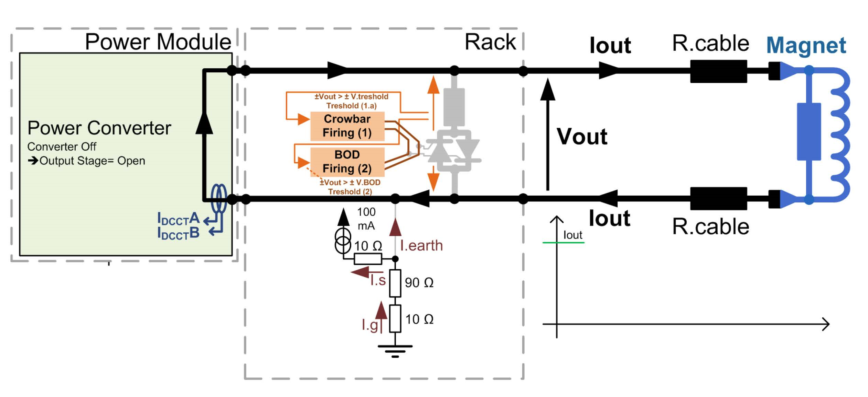
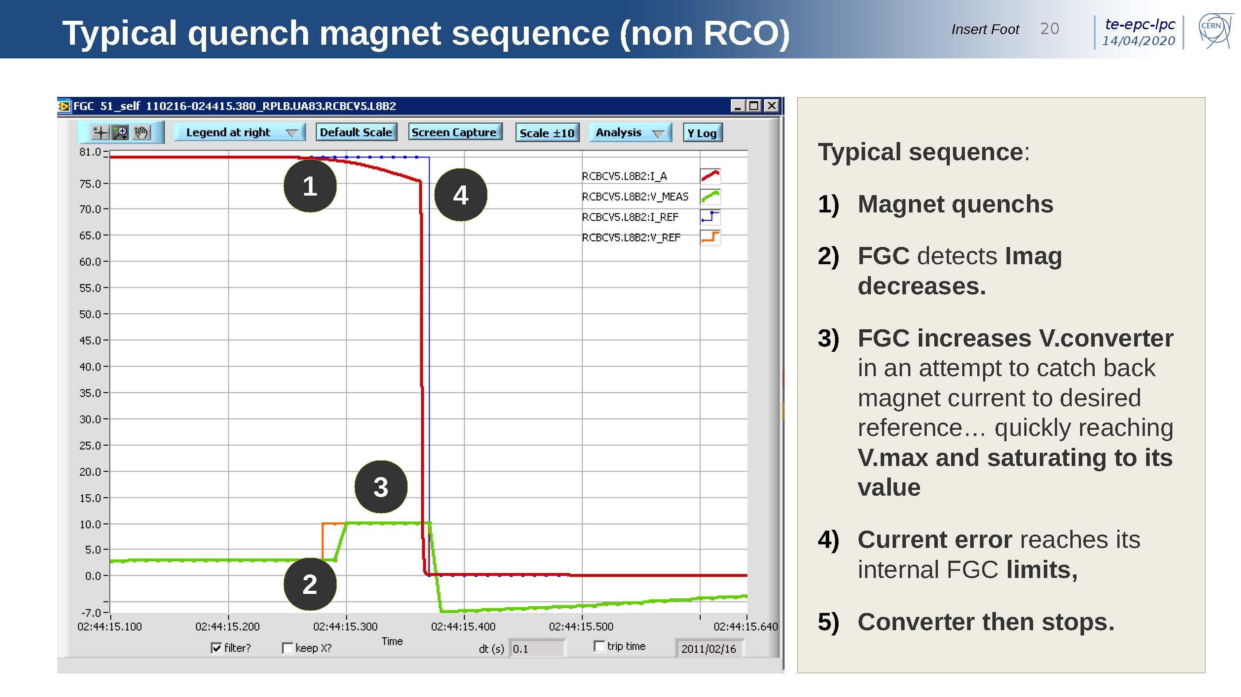
Magnetdesign
Diskussion om högre ström
  begränsas av teknisk installation i LHC tunneln
  200 av denna typ av magnet
Power converter
  nuvarande ström circuit ±120 A, ± 10 V
    interlock för quench skydd:
      extern signal eller ström fel
    ingen energy extraction
  dokumentation
    http://sy-dep-epc-lpc.web.cern.ch/converters/lhc120a-10v/general.stm
    https://indico.cern.ch/event/904900/
Behöver passiv quench skydd
  diod och motstånd
  kall system, dvs inbyggd i magnetens kryostat
  att diskutera med CERN
FGC=function generator/controller

Slide 3
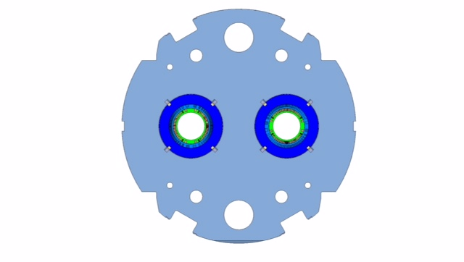
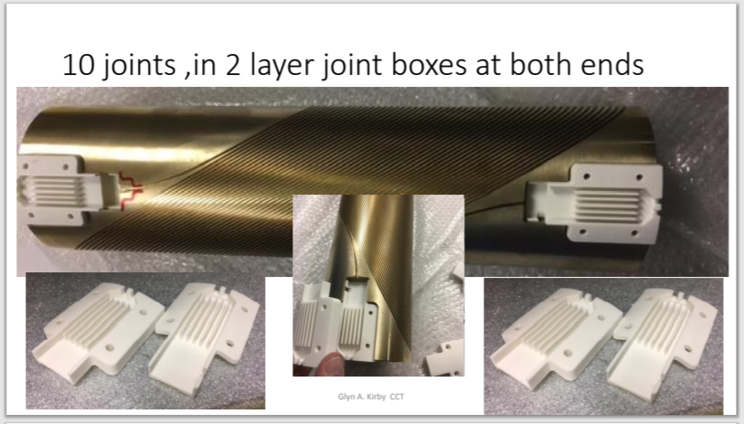
Mekanisk design
plats för elektriska skarv (joint-boxes)
  50cm modell: joint-box vid varje end
  alternativ ide: fram/baksida av järn ok

Slide 4
Elektrisk diagram (anpassas för repkabel)

Slide 5
Supraledare
Bruker Energy & Supercon Technologies (BEST)
  https://www.bruker.com/content/bruker/int/en/products-and-solutions/superconductors.html
  supraledande tråd
    0.360 mm ± 0.006 mm
      bare 0.330 mm
      varnish (formvar) insulation
    I_{critical} (4.2K, 3T) ≥ 137 A
      at 60% load line = 82 A
    Copper to Superconductor ratio 1.35 : 1
    RRR 70 or 100
  kabel: 6-around-1
    förväntar 1.08 mm diameter
    60% load line current = 574 A
    6 ledare vridas kring central ledare som blir därmed 10% kortare än de andra 6
    fråga: maximum böjningsradi?

Slide 6
Supraledare
längd i magnetspindel
  100 m för 1 winding
  10 windings per spår
  7 tråd per kabel
per magnetspindel
  100 x 10 x 7 m = 7 km tråd
  100 x 10 = 1 km rep-kabel
per magnet (= 2 spindel)
  2 km rep-kabel
CCT prototyp
  test spindel + slask
  2 magnet = 4 km
  1 reservmagnet = 2 km
  TOTAL = 10 km rep-kabel

Slide 7
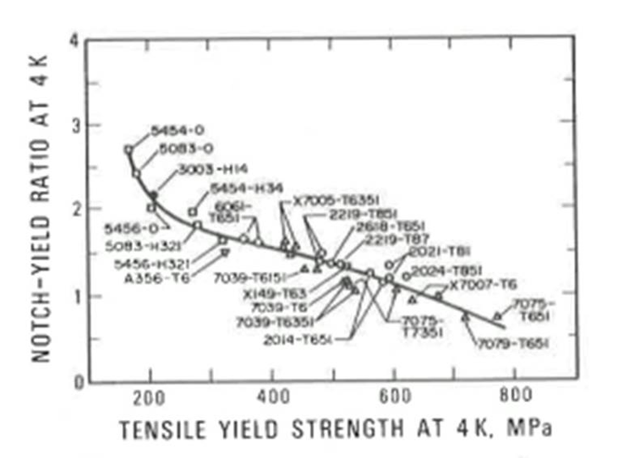
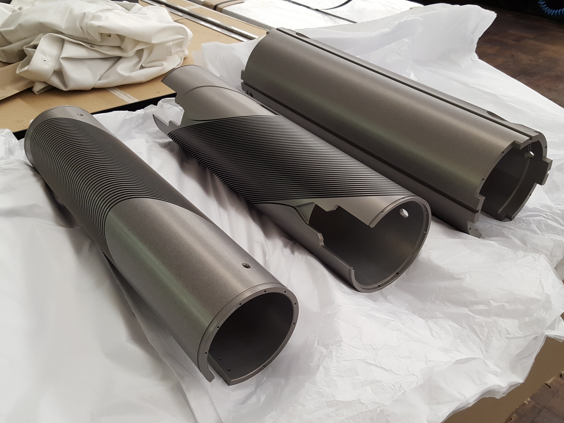
Magnetspindel
A6082-T6
  yield strength 400 MPa
  notch-yield ratio = tear resistance to yield strength
  operate below 120 MPa
  high RRR (quench skydd)
anodisering
  ändrar elektrisk motstånd
    ger extra isolation för kabeln
  hjälper anknytning av epoxy resin
  för 50cm modell magnet
    40 µm tjock
3 olika spindel
  2 med spår och 1 yttre stöd-spindel
  3D step modell transfer från CAD till CNC
viktig med dimension kontroll
AL 6082-T6
Ratio > 1.5
50cm CCT modell
Oxford University 2018

Slide 8
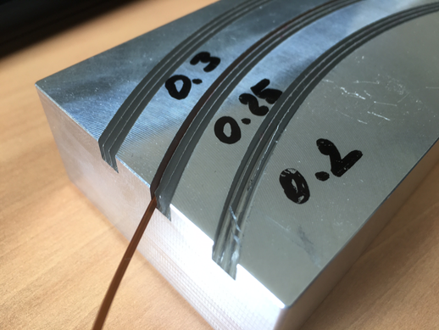
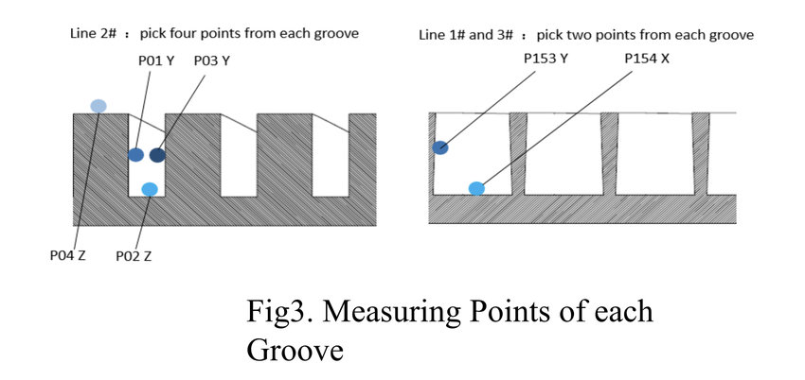
Magnetspindel
Erfarenhet Glyn
  spår max. 5 djup x 1 bred
Design
  spår pitch 3.1 mm
  bred 2 x 1.08 + 0.1 = 2.3 mm
  djup 5 x 1.08 + 0.1 = 5.5 mm
50cm CCT modell
Min wall 0.3mm with 2mm wide channel

Slide 9
Magnetspindel
Spår i magnetspindeln
  7 wire per assemblage: ~1.1 mm
    spår blir ~2.3 mm x 6 mm
Lindningar på samma höjd
  eller växlande?
  kräver olika djuphet !

Slide 10
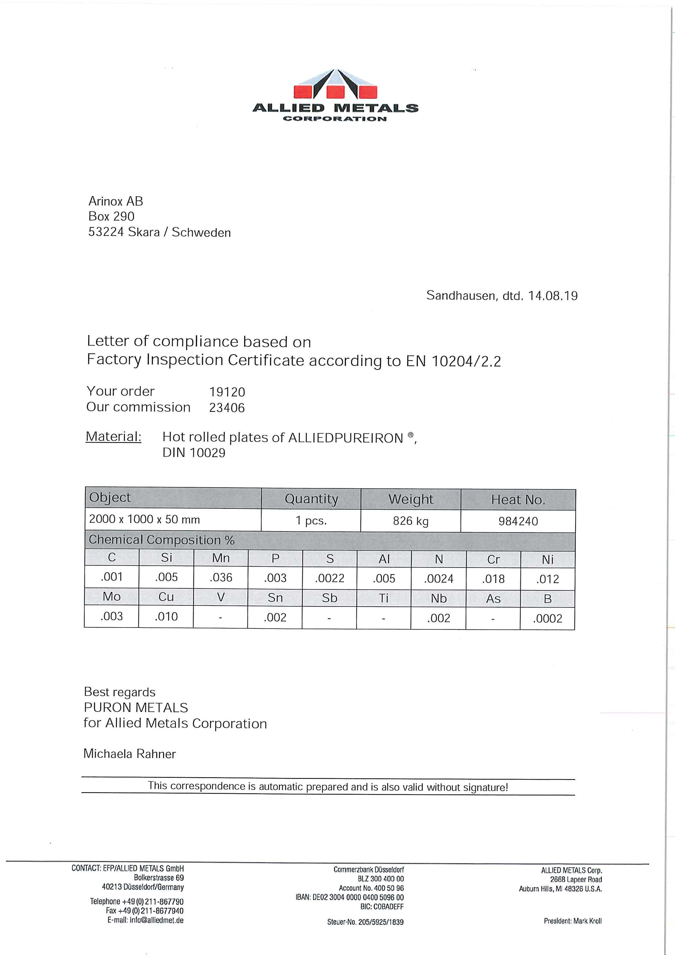
Järn ok
Förslag för järn typ: ARMCO
  https://alliedmet.com/alliedpureiron/
diskussion med CERN
  this product is basically good.
  ARMCO or PURE IRON is the same.
  5 mm or 6 mm thickness plates are standard values for the market.
  Originally CERN was using MAGNETIL,
  In the ... production for HL-LHC (5.8 mm, old LHC standard thickness) we have adopted the ARMCO Grade 4 (not the ARMCO grade 2) with a lower content of S, N, et (the presence of these components affecting the magnetic behaviour).
  ... had problems also with scaling (at the surface of the plates) and with the content of S (sometimes higher than 0.003, in this case we rejected the plates/heat).
  The supplier had problems in obtaining the correct grain size number too. We could never obtain the target value of Gs<4 (in the MS at the beginning CERN asked fro Gs< 3!). The Gs is important for the mechanical characteristics at low temp. Finally, the annealing process included in the spec in order to favourite the Gs reduction had to be abandoned.

Slide 11
Järn ok
MCBC/Y design har stor öppning för magneten
  CCT magnet design är mindre
  mer plats för järn
    förbättring av fältkvalitet
    mindre ström
cooling
MCBC/Y
tie rod
alternative
pin
keys
alignment slot

Slide 12
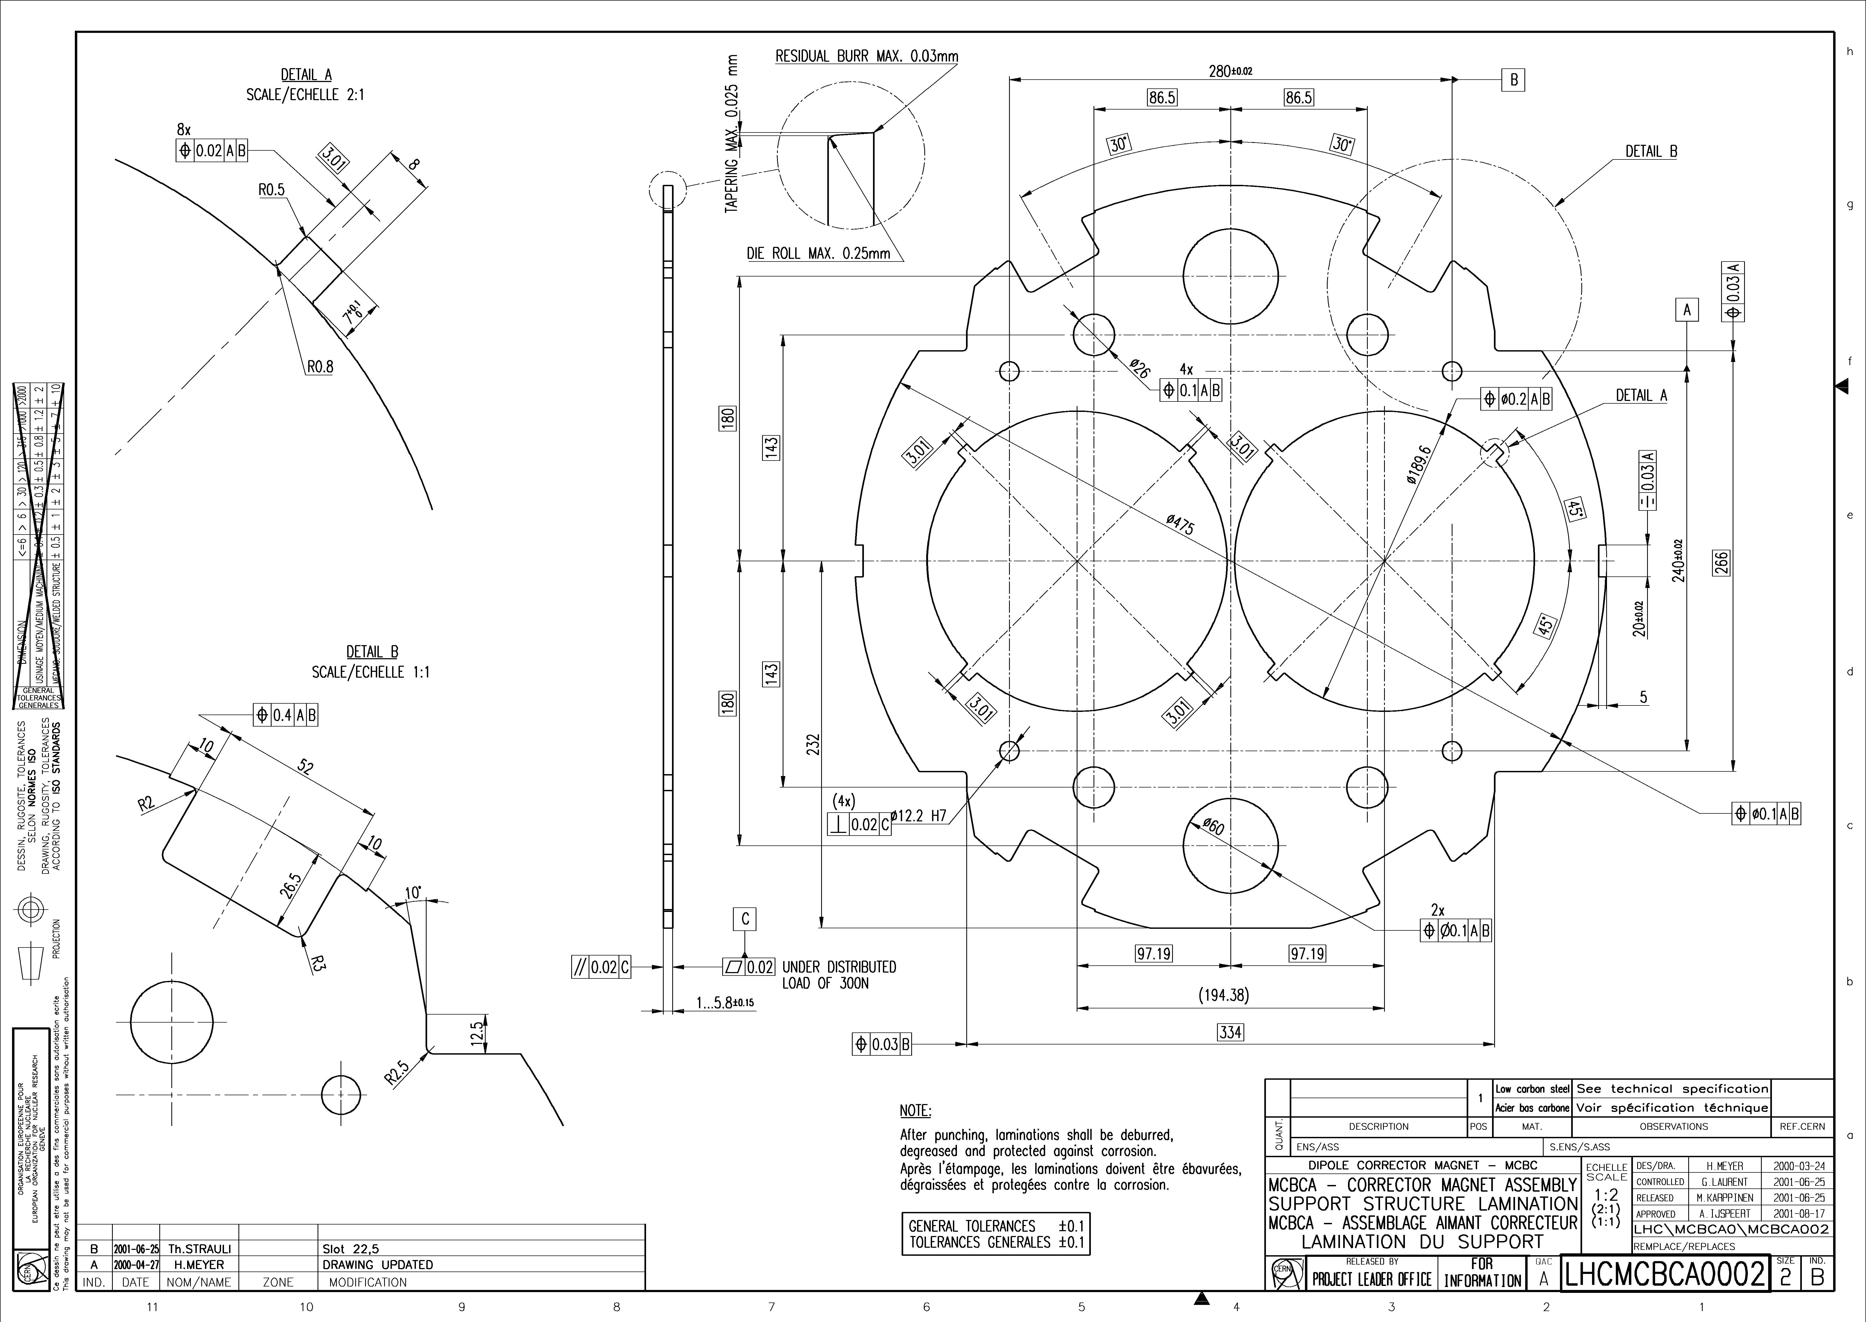
pin & rod
4x keys
guide thermal contraction
1...5.8±0.15

